Slide 1

Review used to, be used to & get used to the future tense

Slide 2
Na aula de hoje, vamos revisar…
Used to + verbo
Be used to + gerúndio
Get used to + gerúndio
O futuro (will x be going to)
O present continuous (para eventos no futuro)
O present simple (para eventos no futuro)
About to + verbo

Slide 3
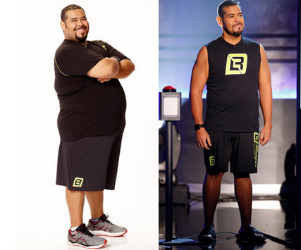
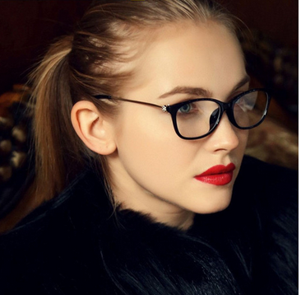
Used to + verbo (infinitivo)
ALGO QUE VOCÊ FAZIA OU COSTUMAVA FAZER NO PASSADO MAS AGORA NÃO FAZ MAIS.
I used to live in Chicago, but now I live in Campinas. Eu morava em Chicago, mas agora eu moro em Campinas.
I didn’t use to wear glasses, but now I do. Eu não costumava usar óculos, mas agora eu uso.
Did you use to smoke? Você costumava fumar?
Roberto used to be overweight,
but now he’s in great shape.
Sara didn’t use to wear glasses,
but now she does.

Slide 4
BE USED TO + substantivo ou gerúndio
ESTAR ACOSTUMADO(A) A + SUBSTANTIVO OU GERÚNDIO
I am used to speaking Portuguese every day. Eu estou acostumado a falar português todo dia.
Most Brazilians are used to eating rice and beans every day for lunch. A maioria dos brasileiros estão acostumados a comer arroz e feijão todos os dias no almoço.
I am not used to the hot weather. Eu não estou acostumado com clima quente.
Sonia is not used to driving in the snow. Sonia não está acostumada a dirigir na neve.
Is Roberto used to working the night shift? O Roberto está acostumado a trabalhar no turno da noite.
Are you used to waking up early? Você está acostumado a acordar cedo?

Slide 5
get USED TO + substantivo ou gerúndio
SE ACOSTUMAR; ESTAR SE ACOSTUMANDO A ALGO
I’m getting used to studying English online. Estou me acostumando a estudar inglês online.
Allison is getting used to being a new mom. Alisson está se acostumando a ser uma nova mãe.
They got used to the city life. Eles se acostumaram à vida na cidade.
We got used to eating dinner late at night. Nós nos acostumamos a jantar tarde à noite.
Have you gotten used to your new boss yet? Você já se acostumou com seu chefe novo?
Did the children get used to their new teacher? As crianças se acostumaram à professora nova?
She will get used to her new job. It just takes some time. Ela irá se acostumar com o emprego novo. Só leva um tempo.
I will never get used to this terrible traffic! Eu nunca vou me acostumar com esse transito terrível!

Slide 6
Future tense
Will + verb | Be going to + verb
Predictions & previsions ”I think it’ll rain.” | Predictions & previsions ”I think it’s going to rain.”
To express certainty & to make promises ”I will go to the dentist this week!” | To talk about your plans and intentions (made before the moment of speaking) ”I’m going to visit my grandma this weekend.”
A decision made at the moment of speaking ”I’ll help you!”

Slide 7
Let’s compare will + verb X be going to + verb
It looks like it’s going to rain. / It looks like it’ll rain. (predictions & previsions)
I’m going to help Tom with his presentation. (future plans that you’ve already made)
I’ll help you! (decision made at the moment of speaking – offering immediate help)
I will schedule a doctor’s appointment. I promise. (promise)
I’m going to see the doctor next Wednesday. (prior-made plans)

Slide 8
The Present continuous for future events
Present Continuous – É comum usar o present continuous para falar de planos futuros, mas tem que ter uma palavra que indique o futuro (tomorrow, next week, tonight, etc.) na conversa ou deve ser meio óbvio pelo contexto da conversa.
What are you doing tonight? O que você vai fazer hoje à noite?
I’m watching a movie with my mom this weekend. Eu vou assistir um filme com minha mãe esse fim de semana.
Jenny and Tom are getting married next month. Jenny e Tom vao se casar mês que vem.
I’m staying in this weekend. (*stay in = stay home) Vou ficar em casa esse fim de semana.
Carlos is flying to Chicago next Friday. Carlos vai viajar pra Chicago sexta-feira que vem.
Anna and Mike are having a barbecue at their house on Saturday afternoon. Anna e Mike vão fazer churrasco na casa dele sábado à tarde.

Slide 9
The Present simple for future events
Present Simple - eventos futuros que tem uma agenda fixa. Os verbos como arrive, leave, start, begin, end, finish, open, e close podem indicar o futuro no present simple.
Class ends at 9:00PM. A Aula termina àas 9:00pm
Our bus leaves at 7:15AM. Nosso ônibus sai às 7:15am.
The store opens at 10:30AM. A loja abre às 10:30am.
My flight arrives at 9:30 tomorrow morning. Meu voo chega às 9:30 amanhã de manhã.
School starts at 8:00 next Monday. A escola começa às 8:00 segunda-feira que vem.
The train leaves at 6:45 tonight. O trem sai às 6:45 hoje a noite.

Slide 10
Be About to + verb
Be about to + verb = Estar prestes a + verbo (futuro imediato)
I’m about to go to bed. Eu estou prestes a ir pra cama.
We are about to make a decision. Estamos prestes a tomar nossa decisão.
Our plane is about to take off. Nosso voo está prestes a decolar.
She looks like she is about to cry. Ela parece que está prestes a chorar.
I’m about to fall asleep. Estou prestes a cair de sono.
I was just about to call you. Estava prestes a te ligar.

Slide 11
Great job!! ☺
Você pode baixar os materias que acompanham essa aula e revisar quando você quiser!
Tem dúvidas? A gente quer te ajudar! Pergunte na aba “tirar dúvidas” (em cima dessa aula) e você terá uma resposta dentro de 24 horas. ☺

